Slide 1
Тамбовское региональное отделение Общероссийской общественной организации «Российский Красный Крест»
Отчет о деятельности за 2020 год
г. Тамбов проезд Монтажников, д.6А
84752-63-40-10

Slide 2
Тамбовское региональное отделение «Российский Красный Крест» следуя традициям, целям и задачам краснокрестного движения, хранит и приумножает традиции милосердия и гуманизма, принимает активное участие в работе, направленной на оказание социальной помощи и поддержке наиболее уязвимым слоям населения.
Районы обслуживания:
Тамбовский район;
Пичаевский район;
Токаревский район;
Бондарский район;
Сосновский район;
Ржаксинский район;
Инжавинский район;
город Тамбов;
город Уварово;

Slide 3
Направления деятельности ТРО РКК
Оказание медико-социальной помощи пожилым гражданам на дому
Оказание адресной благотворительной помощи лицам, оказавшимся в трудных жизненных ситуациях
Оказание помощи переселенцам, трудовым мигрантам
Оказание помощи детям
Пропаганда здорового образа жизни

Slide 4
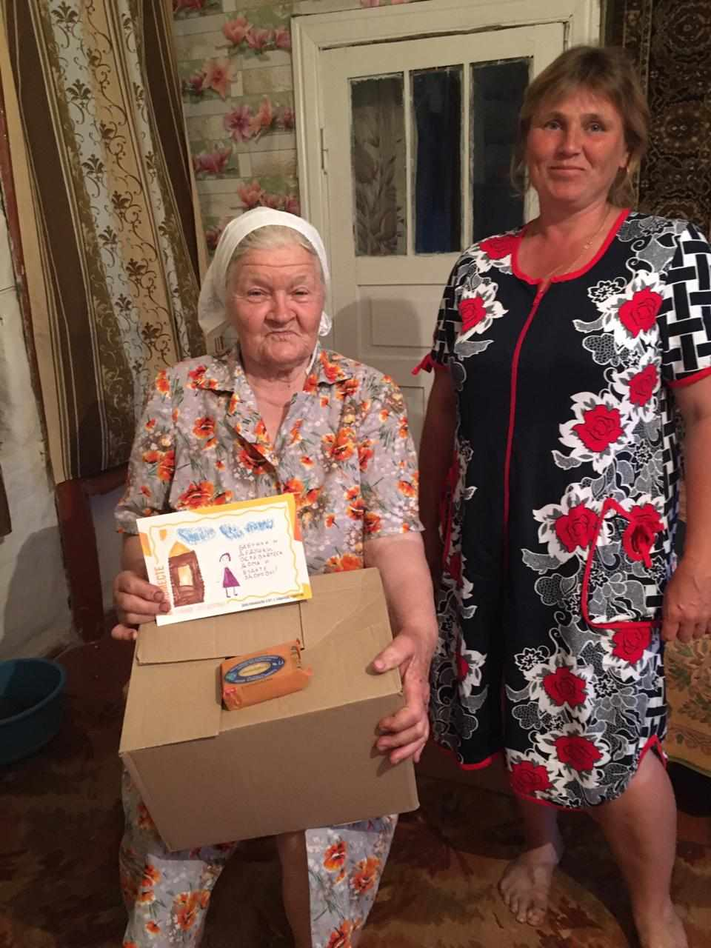
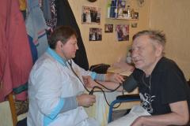
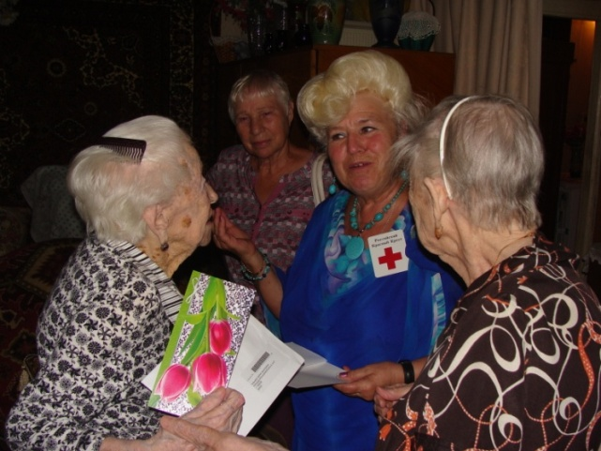
Отделение «Стационар на дому»
В настоящее время огромное значение приобретает поддержка социально-уязвимых категорий граждан, не способных самостоятельно заботиться о своем здоровье и каждодневном быте.
Отделение «Стационар на дому» позволяет значительно снять социальную напряженность среди данной целевой группы на территории Тамбовской области.
ТРО РКК обладает необходимыми ресурсами для реализации намеченных мероприятий.
Исполнители : сотрудники отделения «Стационар на дому», студенты медицинского колледжа.

Slide 5
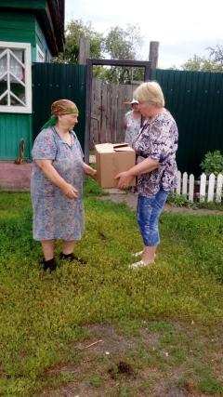
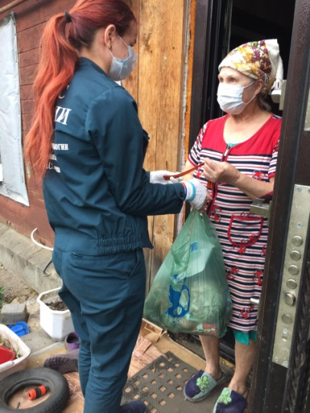
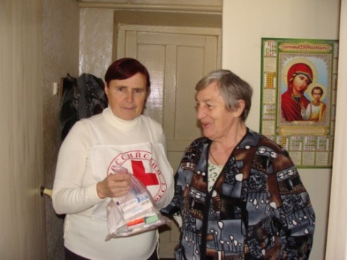
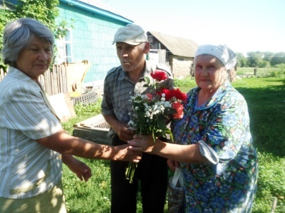
Программная деятельность отделения «Стационар на дому»
«Старшее поколение»
«Забота о ветеранах- наш долг»
«Адресная социальная помощь»
«Система долговременного ухода»
«Профилактика коронавирусной инфекции (2019-nCoV)»

Slide 6
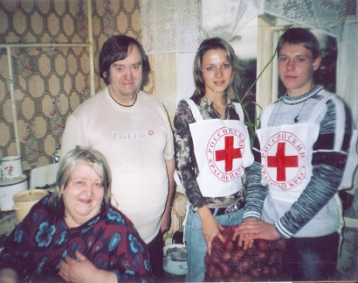
Цель: Улучшение качества жизни лиц пожилого возраста, частично или полностью утративших способность к самообслуживанию.
Задачи :
Организация своевременного и качественного предоставления услуг по надомному обслуживанию, включающему в себя уход и присмотр за пациентом, а также оказание социально-бытовых услуг;
Создание группы волонтеров из числа студентов Тамбовского областного базового медицинского колледжа;
Распространение успешного опыта общественной организации по проведению социально-значимых проектов в области поддержки и ухода за ветеранами и инвалидами ВОВ и труда;
Отработка новых социальных технологий развития среди населения, а также поддержки социально-значимых проектов.

Slide 7
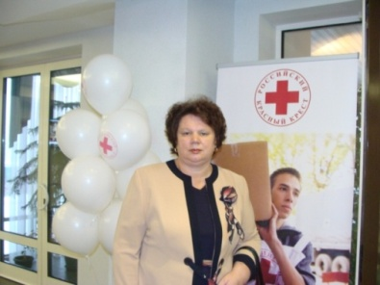
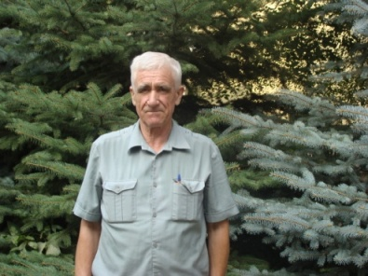
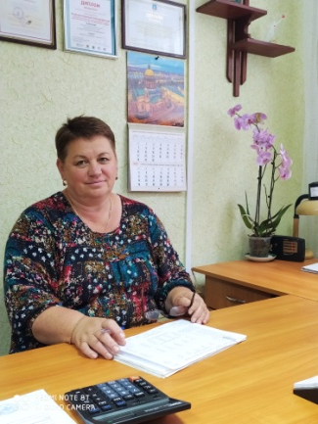
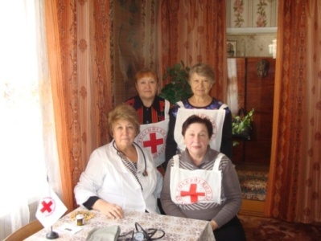
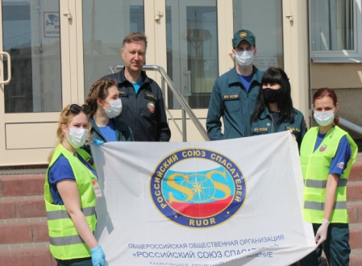
Кадровое обеспечение
руководитель проекта;
бухгалтер;
заведующая отделением «Стационар на дому»;
специалист по социальной работе;
социальный менеджер;
медицинские сестры;
социальные работники;
сиделки (помощники по уходу);
водитель;
волонтеры.

Slide 8
Источники финансирования:
Источник средств | План на год (тыс.руб.) | Факт. выполнение (тыс.руб.)
Доходы
Членские взносы | 50,0 | 5,0
Целевые пожертвования на разные программы | 50,0 | 5,0
Средства, полученные из местного бюджета | 2700,0 | 3351,0
Благотворительные пожертвования в натуральном выражении | 50,0 | 0,0
Прочие доходы | 150,0 | 125,0
Итого доходов: | 3000,0 | 3485,7
Расходы
Расходы на изготовление бланков членских билетов | 15,0 | 49,3
Расходы по программам | 2600,0 | 2394,9
Административно-управленческие разходы | 378,0 | 505,1
Прочие расходы | 220,0 | 123,0
Итого расходов | 3000,0 | 2772,3
Администрация Тамбовской области;
Тамбовское региональное отделение «Российский Красный Крест»
Управление социальной защиты и семейной политики

Slide 9
Партнерская деятельность
ТРО «Российский Красный Крест»
Администрация Тамбовской области
Российский Красный Крест
Управление социальной защиты и семейной политики области
Управление здравоохранения области
Тамбовский областной базовый медицинский колледж
Учреждения и организации области, общественные организации

Slide 10
Программа
«Забота о ветеранах – наш долг»
Получатели:
Пожилые граждане, нуждающиеся в медико-социальном обслуживании на дому
Персонал:
Социальные работники –6 человек
Медицинские сестры – 6 человек
Помощь получили: 131человек
Ветераны труда – 8 чел.
Инв. 1 гр. – 16 чел.
Инв.2 гр.– 30 чел
Инв.3 гр.- 15 чел.
Не имеющие гр/ – 70 чел.
Онкобольных- 3чел.
Хронич. заболев.- 128чел.
Оказано услуг: 23637

Slide 11
Программа «Старшее поколение»
Получатели:
Пожилые граждане, нуждающиеся в медико-социальном обслуживании на дому
Персонал:
Помощь получили: 30 человек
Ветераны труда – 7 чел.
Социальные работники –3 человека
Медицинские сестры – 3 человек
Инв.2 гр.– 6 чел..
Не имеющие гр – 24 чел.
Хронич. заболев.- 30 чел.
Мужчины -5 чел.
Женщины -25чел.
Оказано услуг: 56184

Slide 12
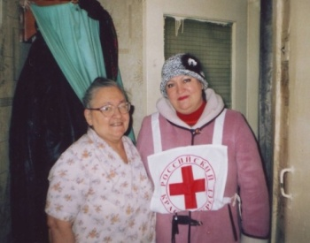
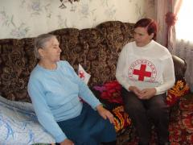
Программа системной поддержки и повышения качества жизни граждан старшего поколения (служба сиделок)
Получатели:
Пожилые граждане, получающие социальные услуги «Присмотр уход» и «Сенитарно-гигиенический уход»
Персонал:
Сиделки (помощники по уходу) –11 человек
Помощь получили:23 человека
Участники ВОВ -1 чел.
Труженик тыла -1 чел.
Инв. 1 гр. – 6 чел.
Инв.2 гр.– 8 чел.
Инв.3 гр.- 1 чел.
Не имеющие гр – 8 чел.
Хронич. заболев.- 23 чел.
Оказано услуг: 38637

Slide 13
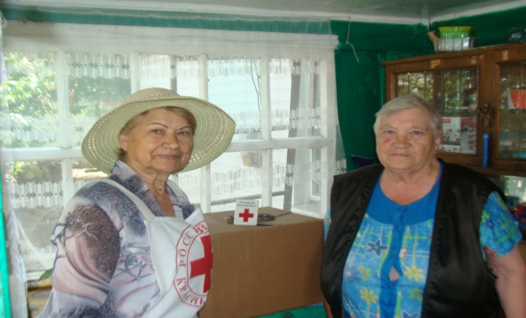
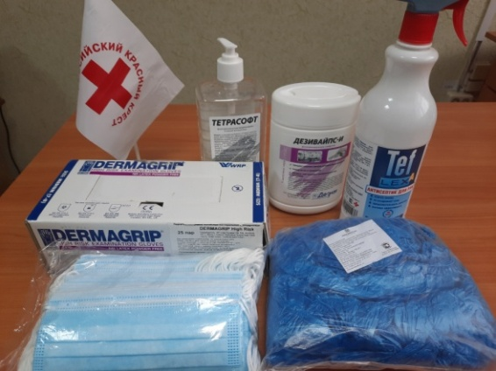
«Профилактика коронавирусной инфекции (2019-nCoV)»
Цель программы:
Проведение информационной работы по профилактике коронавирусной инфекции (2019-nCoV)
2.Оказание материальной помощи инвалидам, малоимущим гражданам
3. Оказание медико-социальной помощи гражданам на дому.
4.Обеспечение средствами индивидуальной защиты.

Slide 14
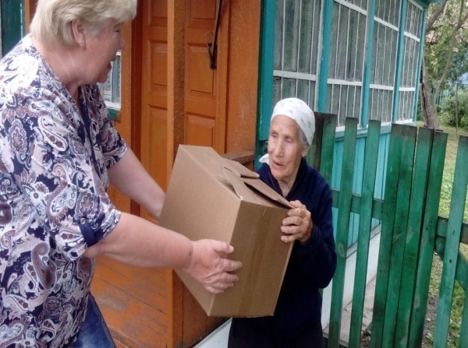
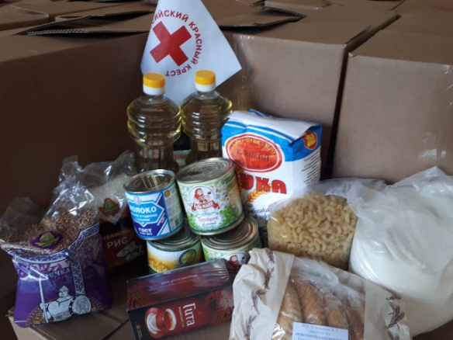
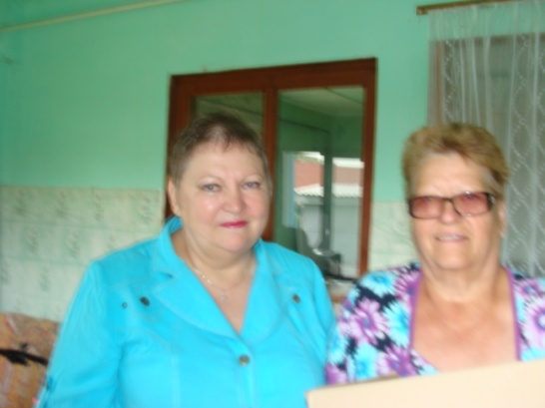
Адресная социальная помощь
Помощь получили: 378 чел.
Общая сумма – 296 тыс. руб.
Получатели: малообеспеченные граждане

Slide 15
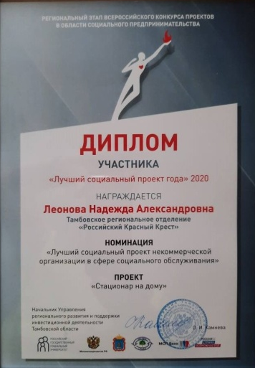
Опыт реализации проектов:
ТРО РКК включено в реестр поставщиков социальных услуг в Тамбовской области с 2015 года.
Реализация социальных заказов администрации Тамбовской области по оказанию помощи пожилым людям и инвалидам, нуждающимся в специализированной медико-социальной помощи на дому с 2005 года.
Получение субсидии администрации Тамбовской области социально ориентированной некоммерческой организации на реализацию проектов по оказанию помощи пожилым гражданам на дому.

Slide 16
Тамбовское региональное отделение Общероссийской общественной организации «Российский Красный Крест»
г. Тамбов, проезд Монтажников, д 6 А
Председатель ТРО «РКК»
Леонова Надежда Александровна
8-4752-63-40-10

